Slide 1

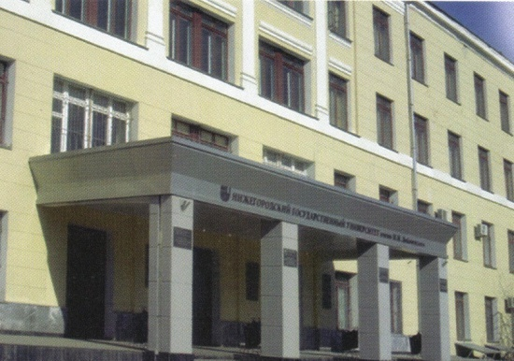
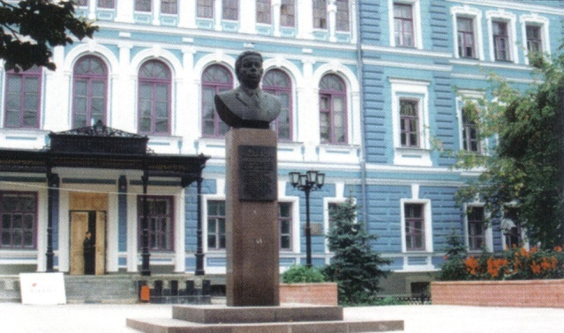
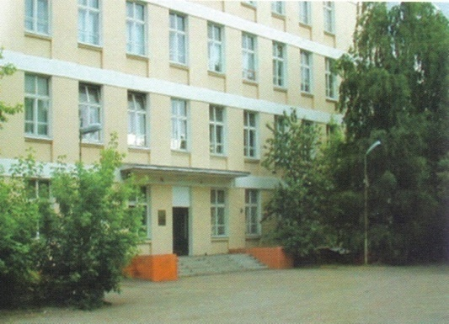


Нижегородский государственный университет
им. Н.И. Лобачевского
Национальный исследовательский университет
Институт информационных
технологий математики и механики
Использование параллельной системы глобальной оптимизации Globalizer для решения задач конкурса GenOpt
И.Г. Лебедев В. В .Соврасов

Slide 2
Содержание
Постановка задачи глобальной оптимизации
Редукция размерности
Метод глобальной оптимизации
Задачи конкурса GenOpt
Ускорение сходимости алгоритма глобальной оптимизации
Результаты решения задач
Параллельный метод глобальной оптимизации
Результаты применения параллельного метода
Notes:
Задача многомерной многоэкстремальной оптимизации может быть определена как проблема поиска наименьшего значения действительной функции ϕ(y) в н-мерном пространстве, где a,b∈R^{N} есть заданные векторы.
Относительно класса рассматриваемых задач предполагается выполнение двух важных условий.
Во-первых, предполагается, что оптимизируемая функция ϕ(y) может быть задана не аналитически, а некоторым алгоритмом вычисления ее значений в точках области D; при этом испытание является вычислительно-трудоемкой операцией.
Во-вторых, будем предполагать, что ϕ(y) удовлетворяет условию Липшица.

Slide 3
Постановка задачи глобальной оптимизации
Предполагается, что целевая функция удовлетворяет условию Липшица в D:
Сложность построения численной оценки решения:
Простейший метод: перебор по равномерной сетке
Современные подходы: divide-the-best методы (метод Пиявского, DIRECT), эволюционные алгоритмы
Notes:
Задача многомерной многоэкстремальной оптимизации может быть определена как проблема поиска наименьшего значения действительной функции ϕ(y) в н-мерном пространстве, где a,b∈R^{N} есть заданные векторы.
Относительно класса рассматриваемых задач предполагается выполнение двух важных условий.
Во-первых, предполагается, что оптимизируемая функция ϕ(y) может быть задана не аналитически, а некоторым алгоритмом вычисления ее значений в точках области D; при этом испытание является вычислительно-трудоемкой операцией.
Во-вторых, будем предполагать, что ϕ(y) удовлетворяет условию Липшица.

Slide 4
Редукция размерности
Основные подходы:
Использование разверток
Многошаговая схема
Блочная многошаговая схема
Notes:
Задача многомерной многоэкстремальной оптимизации может быть определена как проблема поиска наименьшего значения действительной функции ϕ(y) в н-мерном пространстве, где a,b∈R^{N} есть заданные векторы.
Относительно класса рассматриваемых задач предполагается выполнение двух важных условий.
Во-первых, предполагается, что оптимизируемая функция ϕ(y) может быть задана не аналитически, а некоторым алгоритмом вычисления ее значений в точках области D; при этом испытание является вычислительно-трудоемкой операцией.
Во-вторых, будем предполагать, что ϕ(y) удовлетворяет условию Липшица.

Slide 5
Метод глобальной оптимизации
Общая схема характеристического метода:
пусть имеется k результатов испытаний
Упорядочить поисковую информацию по возрастанию координат точек испытаний:
Вычислить для каждого интервала
величину R(i), называемую характеристикой.
Выбрать интервал номер t с наибольшей характеристикой и провести в нем испытание:
Критерий остановки:
Notes:
Задача многомерной многоэкстремальной оптимизации может быть определена как проблема поиска наименьшего значения действительной функции ϕ(y) в н-мерном пространстве, где a,b∈R^{N} есть заданные векторы.
Относительно класса рассматриваемых задач предполагается выполнение двух важных условий.
Во-первых, предполагается, что оптимизируемая функция ϕ(y) может быть задана не аналитически, а некоторым алгоритмом вычисления ее значений в точках области D; при этом испытание является вычислительно-трудоемкой операцией.
Во-вторых, будем предполагать, что ϕ(y) удовлетворяет условию Липшица.

Slide 6
Метод глобальной оптимизации
Формулы для вычисления характеристик:
Правило выбора очередной точки:
Notes:
Задача многомерной многоэкстремальной оптимизации может быть определена как проблема поиска наименьшего значения действительной функции ϕ(y) в н-мерном пространстве, где a,b∈R^{N} есть заданные векторы.
Относительно класса рассматриваемых задач предполагается выполнение двух важных условий.
Во-первых, предполагается, что оптимизируемая функция ϕ(y) может быть задана не аналитически, а некоторым алгоритмом вычисления ее значений в точках области D; при этом испытание является вычислительно-трудоемкой операцией.
Во-вторых, будем предполагать, что ϕ(y) удовлетворяет условию Липшица.

Slide 7
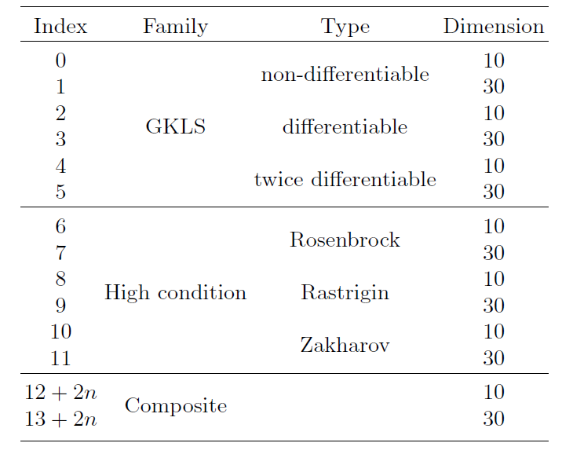
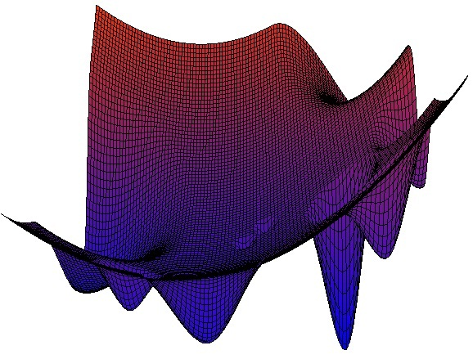
Задачи конкурса GenOpt
18 классов задач по 100 функций в каждом
Лимит на количество
вычислений: 10⁶
Для решения применялся
последовательный метод с
разверткой
Notes:
Задача многомерной многоэкстремальной оптимизации может быть определена как проблема поиска наименьшего значения действительной функции ϕ(y) в н-мерном пространстве, где a,b∈R^{N} есть заданные векторы.
Относительно класса рассматриваемых задач предполагается выполнение двух важных условий.
Во-первых, предполагается, что оптимизируемая функция ϕ(y) может быть задана не аналитически, а некоторым алгоритмом вычисления ее значений в точках области D; при этом испытание является вычислительно-трудоемкой операцией.
Во-вторых, будем предполагать, что ϕ(y) удовлетворяет условию Липшица.

Slide 8
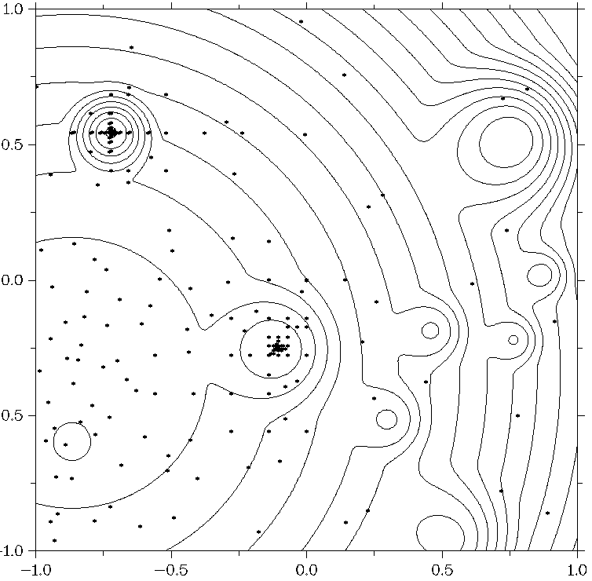
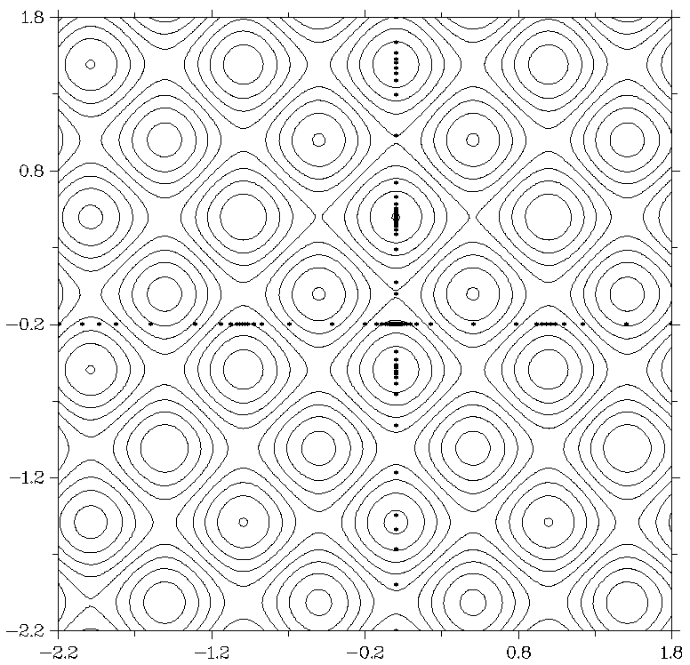
Ускорение сходимости
1. Смешанный глобально-локальный алгоритм
2. Локальное уточнение после каждого обновления текущего минимума (локальный метод Хука-Дживса)
3. Сепарабельная оптимизация
4. Мультистартовая схема
Notes:
Задача многомерной многоэкстремальной оптимизации может быть определена как проблема поиска наименьшего значения действительной функции ϕ(y) в н-мерном пространстве, где a,b∈R^{N} есть заданные векторы.
Относительно класса рассматриваемых задач предполагается выполнение двух важных условий.
Во-первых, предполагается, что оптимизируемая функция ϕ(y) может быть задана не аналитически, а некоторым алгоритмом вычисления ее значений в точках области D; при этом испытание является вычислительно-трудоемкой операцией.
Во-вторых, будем предполагать, что ϕ(y) удовлетворяет условию Липшица.

Slide 9
Результаты решения конкурсных задач
Класс GKLS: ускорение за счёт мультистартовой схемы
Остальные классы: локальное уточнение и
сепарабельная оптимизация
Класс | Решилось
GKLS_nd_10 | 99
GKLS_nd_30 | 15
GKLS_cd_10 | 96
GKLS_cd_30 | 1
GKLS_td_10 | 94
GKLS_td_30 | 0
Rosenbrock_10 | 100
Rosenbrock_30 | 100
Rastrigin_10 | 100
Rastrigin_30 | 100
Zakharov_10 | 100
Zakharov_30 | 100
Composite_10 | 100
Composite_30 | 100
Класс | Решилось без мультистартовой схемы | Решилось с мультистартовой схемой
GKLS_nd_10 | 78 | 99
GKLS_nd_30 | 0 | 15
GKLS_cd_10 | 67 | 96
GKLS_cd_30 | 0 | 1
GKLS_td_10 | 65 | 94
GKLS_td_30 | 0 | 0
Notes:
Задача многомерной многоэкстремальной оптимизации может быть определена как проблема поиска наименьшего значения действительной функции ϕ(y) в н-мерном пространстве, где a,b∈R^{N} есть заданные векторы.
Относительно класса рассматриваемых задач предполагается выполнение двух важных условий.
Во-первых, предполагается, что оптимизируемая функция ϕ(y) может быть задана не аналитически, а некоторым алгоритмом вычисления ее значений в точках области D; при этом испытание является вычислительно-трудоемкой операцией.
Во-вторых, будем предполагать, что ϕ(y) удовлетворяет условию Липшица.

Slide 10
Параллельный метод оптимизации
Общая схема параллельного метода:
пусть имеется k результатов испытаний
Упорядочить поисковую информацию по возрастанию координат точек испытаний:
Вычислить для каждого интервала
величину R(i), называемую характеристикой.
Выбрать p интервалов с наибольшими характеристиками и параллельно провести в них испытания:
Критерий остановки:
Notes:
Задача многомерной многоэкстремальной оптимизации может быть определена как проблема поиска наименьшего значения действительной функции ϕ(y) в н-мерном пространстве, где a,b∈R^{N} есть заданные векторы.
Относительно класса рассматриваемых задач предполагается выполнение двух важных условий.
Во-первых, предполагается, что оптимизируемая функция ϕ(y) может быть задана не аналитически, а некоторым алгоритмом вычисления ее значений в точках области D; при этом испытание является вычислительно-трудоемкой операцией.
Во-вторых, будем предполагать, что ϕ(y) удовлетворяет условию Липшица.

Slide 11
Результаты применения параллельного метода
Количество решенных задач
Среднее время решения задачи
Среднее ускорение по времени
Класс | P = 2 | P = 4 | P = 8 | P = 16
GKLS_nd_10 | 81 | 88 | 84 | 82
GKLS_cd_10 | 78 | 85 | 85 | 78
GKLS_td_10 | 73 | 81 | 82 | 78
Класс | P = 2 | P = 4 | P = 8 | P = 16
GKLS_nd_10 | 15,80 | 16,30 | 15,01 | 12,55
GKLS_cd_10 | 38,09 | 50,89 | 46,23 | 38,42
GKLS_td_10 | 57,99 | 65,29 | 62,35 | 51,79
Класс | P = 2 | P = 4 | P = 8 | P = 16
GKLS_nd_10 | 1,48 | 1,43 | 1,56 | 1,86
GKLS_cd_10 | 1,40 | 1,04 | 1,15 | 1,38
GKLS_td_10 | 1,20 | 1,06 | 1,11 | 1,34
Notes:
Задача многомерной многоэкстремальной оптимизации может быть определена как проблема поиска наименьшего значения действительной функции ϕ(y) в н-мерном пространстве, где a,b∈R^{N} есть заданные векторы.
Относительно класса рассматриваемых задач предполагается выполнение двух важных условий.
Во-первых, предполагается, что оптимизируемая функция ϕ(y) может быть задана не аналитически, а некоторым алгоритмом вычисления ее значений в точках области D; при этом испытание является вычислительно-трудоемкой операцией.
Во-вторых, будем предполагать, что ϕ(y) удовлетворяет условию Липшица.

Slide 12
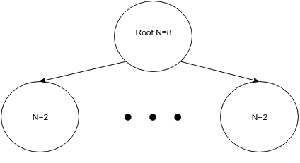
Результаты применения параллельного метода
Использовалась параллельная многошаговая схема.
Разбиение переменных: 8 + 2
Класс | Решилось задач | Среднее время | Ускорение
GKLS_nd_10 | 87 | 10,75 | 2,18
GKLS_cd_10 | 86 | 19,49 | 2,73
GKLS_td_10 | 80 | 21,37 | 3,25
Notes:
Задача многомерной многоэкстремальной оптимизации может быть определена как проблема поиска наименьшего значения действительной функции ϕ(y) в н-мерном пространстве, где a,b∈R^{N} есть заданные векторы.
Относительно класса рассматриваемых задач предполагается выполнение двух важных условий.
Во-первых, предполагается, что оптимизируемая функция ϕ(y) может быть задана не аналитически, а некоторым алгоритмом вычисления ее значений в точках области D; при этом испытание является вычислительно-трудоемкой операцией.
Во-вторых, будем предполагать, что ϕ(y) удовлетворяет условию Липшица.

Slide 13
Спасибо за внимание

